Slide 1


Biglietteria Cinema
CinePerry
Università degli studi di Napoli Parthenope
Anno Accademico 2018/2019
Studente: Francesco Perrotta
Matricola: 0124000796
Prof: Raffaele Montella

Slide 2
Descrizione del Progetto
Si vuole sviluppare un sistema per la gestione di una Biglietteria automatica di un Cinema. Si suppone che il Cinema sia costituito da n sale ognuna con una propria disponibilità di posti. Un utente può acquistare un biglietto intero o ridotto. I biglietti hanno un prezzo maggiorato nei fine settimana.
Il sistema deve prevedere l’accesso sia in modalità amministratore che in modalità utente.
L’amministratore può effettuare le seguenti operazioni:
• aggiornare i film proiettati nelle sale
• aumentare o diminuire il prezzo di un biglietto
• fare periodicamente un report sulle affluenze nelle varie sale e visualizzare il ricavo
L’utente può effettuare le seguenti operazioni:
• acquistare un biglietto per un film. Il pagamento può avvenire secondo le modalità: contanti, carta di credito o bancomat. A pagamento avvenuto, il sistema emette il biglietto*
Studente: Francesco Perrotta
Matricola: 0124000796
Prof: Raffaele Montella

Slide 3
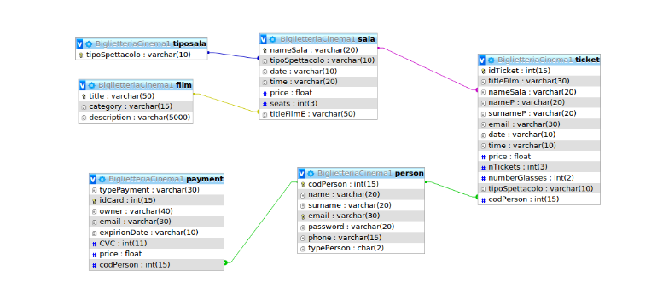
Rappresentazione del Database in uso:
Studente: Francesco Perrotta
Matricola: 0124000796
Prof: Raffaele Montella

Slide 4
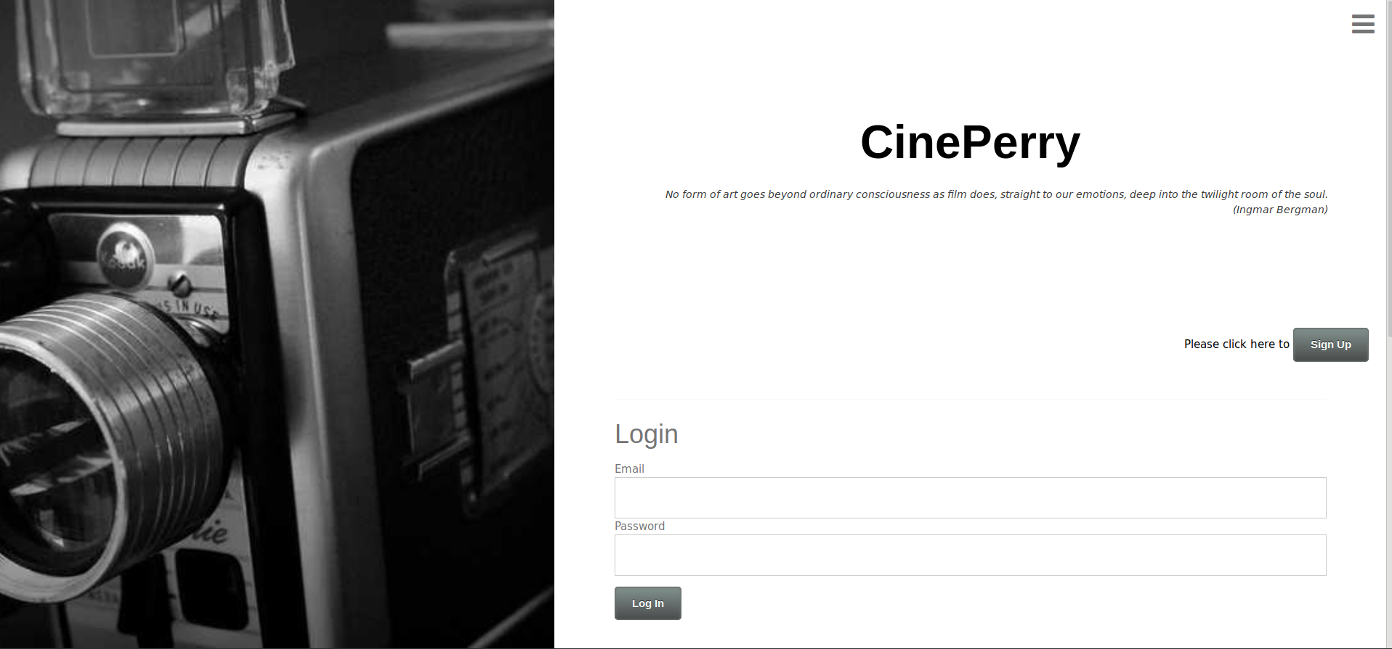
Login Page
Studente: Francesco Perrotta
Matricola: 0124000796
Prof: Raffaele Montella

Slide 5
Grazie per l’attenzione
Studente: Francesco Perrotta
Matricola: 0124000796
Prof: Raffaele Montella

